Slide 1
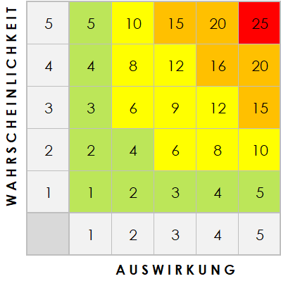
VORLAGE FÜR EIN RISIKO- UND CHANCENREGISTER
RISIKOBESCHREIBUNG | BESCHREIBUNG DER AUSWIRKUNGEN | AUSWIRKUNGS STUFE | WAHRSCHEINLICHKEITSSTUFE | PRIORITÄTSSTUFE | CHANCEN | VERANTWORTLICHE*R
Fassen Sie das Risiko kurz zusammen. | Was passiert, wenn das Risiko nicht gemindert oder beseitigt wird? | Bewertung 1 (GERING) bis 5 (HOCH) | Bewertung 1 (GERING) bis 5 (HOCH) | (AUSWIRKUNGEN X WAHRSCHEINLICHKEIT) Höchste Priorität zuerst angehen. | Welche Chancen haben wir, um die Auswirkungen oder die Wahrscheinlichkeit zu verringern oder zu beseitigen? | Wer ist verantwortlich?

Slide 2
VORLAGE FÜR EIN RISIKO- UND CHANCENREGISTER – BEISPIEL
RISIKOBESCHREIBUNG | BESCHREIBUNG DER AUSWIRKUNGEN | AUSWIRKUNGS STUFE | WAHRSCHEINLICHKEITSSTUFE | PRIORITÄTSSTUFE | CHANCEN | VERANTWORTLICHE*R
Fassen Sie das Risiko kurz zusammen. | Was passiert, wenn das Risiko nicht gemindert oder beseitigt wird? | Bewertung 1 (GERING) bis 5 (HOCH) | Bewertung 1 (GERING) bis 5 (HOCH) | (AUSWIRKUNGEN X WAHRSCHEINLICHKEIT) Höchste Priorität zuerst angehen. | Welche Chancen haben wir, um die Auswirkungen oder die Wahrscheinlichkeit zu verringern oder zu beseitigen? | Wer ist verantwortlich?
Materiallieferung verzögert sich | Produktionsstopps | 5 | 2 | 10 | Kontakt zu Lieferanten und alternativen Lieferanten im Auftrag aufrecht erhalten. | Hazel Christensen
Maschinenausfälle | Produktion verzögert | 4 | 1 | 4 | Häufigere Inspektionen. Ersatzteillagerung vor Ort. | Jason Desjardins
Leckagen vom Dach sorgen während des Regens für rutschigen Boden | Rutsch- und Sturzgefahr | 3 | 5 | 15 | – Hinweisschilder bestellen – Wischmopp zur Hand haben – Dach reparieren | Luiza Smith
Nicht genügend Augenschutz | – Steigende Zahl der Verletzungen – Produktion verzögert – Höhere Prämien | 5 | 1 | 5 | – Versorgung verbessern – Warnung bei niedrigem Lagerbestand – Nach alternativen Lieferanten suchen | Sheldon Greene
 |  | 5 | 5 | 25

Slide 3
HAFTUNGSAUSSCHLUSS Alle von Smartsheet auf der Website aufgeführten Artikel, Vorlagen oder Informationen dienen lediglich als Referenz. Wir versuchen, die Informationen stets zu aktualisieren und zu korrigieren. Wir geben jedoch, weder ausdrücklich noch stillschweigend, keine Zusicherungen oder Garantien jeglicher Art über die Vollständigkeit, Genauigkeit, Zuverlässigkeit, Eignung oder Verfügbarkeit in Bezug auf die Website oder die auf der Website enthaltenen Informationen, Artikel, Vorlagen oder zugehörigen Grafiken. Die Nutzung dieser Informationen erfolgt deshalb auf eigenes Risiko.

